Slide 1




FPGAs libres
Juan González Gómez (Obijuan)
https://github.com/Obijuan
OSHWDem 2016
5 de Noviembre de 2016
A Coruña, Museo Domus
https://github.com/Obijuan/myslides

Slide 2
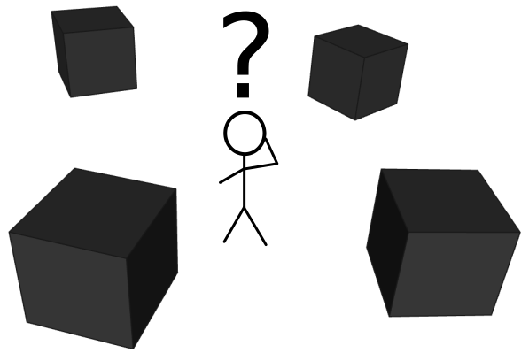
Nuevas tecnologías: Mundo de cajas negras

Slide 3

Patrimonio Tecnológico de la humanidad
Software
Libre
Reprap
Hardware
Libre

Slide 4

Pasemos al siguiente nivel:
Chips digitales

Slide 5

Viaje al interior de los chips digitales
Nivel de electrónica digital
Información: Sólo 1s y 0s (Bits)
Función: Manipular, almacenar y transportar bits

Slide 6
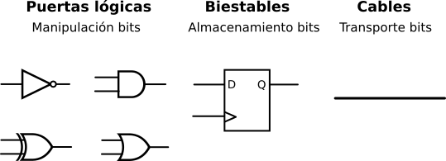
Elementos en circuitos digitales
Cualquier circuito digital, por muy complejo que sea, se descompone en estos 3 tipos de componentes elementales

Slide 7


APP:
Circuit
Scramble
La electrónica digital es intuitiva y…
¡ Divertida !

Slide 8

FPGAs: Implementando circuitos digitales
FPGA: Chip “en blanco” que contiene una matriz con los 3 componentes básicos: puertas lógicas, biestables y cables

Slide 9



Configuración
Circuito 1
Circuito 2

Slide 10

¡FPGAs = Impresoras 3D de circuitos digitales!

Slide 11

El hardware es software
HDL
El hardware libre es igual al software libre
Muy fácil de compartir
Telecopias del hardware
Desarrollo de hardware en comunidad

Slide 12
PARTE II:
HERRAMIENTAS LIBRES

Slide 13

FPGAs: Sólo personal autorizado

Slide 14

FPGAs libres: El renacimiento
Proyecto Icestorm (Mayo, 2015)
La primera toolchain que permiten pasar de Verilog al bitstream usando sólo Herramientas libres

Slide 15

FPGAs libres
Definición:
Denominamos FPGAs libres a aquellas FPGAs que disponen de una toolchain totalmente libre
FPGAs libres actualmente:
Familia Lattice iCE40
Sólo Lenguaje Verilog
http://www.latticesemi.com/Products/FPGAandCPLD/iCE40.aspx

Slide 16
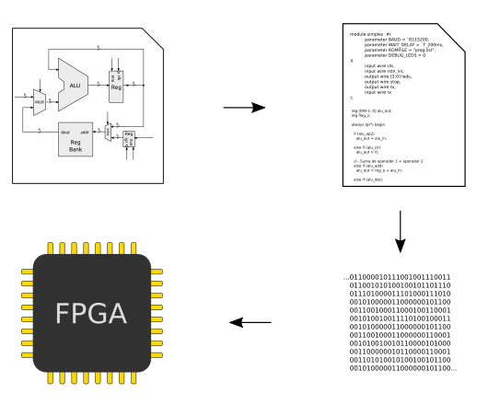
Flujo de trabajo
Diseño
Ficheros HDL
Síntesis
Configuración
Bitstream

Slide 17
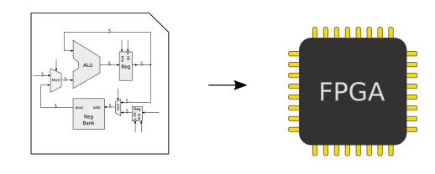
¡Usando sólo herramientas libres!

Slide 18
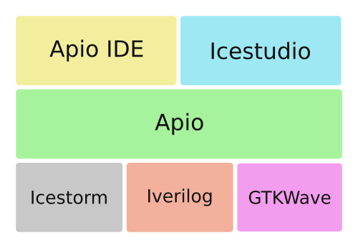
Pila de herramientas libres

Slide 19


https://github.com/FPGAwars/icestudio
Autor: Jesús Arroyo
Electrónica digital para todos
Sin conocimientos de verilog
Herramienta visual
Traduce a verilog

Slide 20
PARTE III:
¿Cómo empiezo?

Slide 21



Paso 1: Consigue una placa
Con FPGA libre
iCE40-HX8K Breakout Board
Go-board
Icestick
Conexión directa al PC (USB)
Soportadas por Apio/Icestudio

Slide 22



icoboard
Mystorm
iCE40HX1K-EVB
Conexión a Raspberry PI
Soportada por Apio/Icestudio
NO Soportadas por Apio/Icestudio

Slide 23

Icezum Alhambra v1.1
Autor: Eladio Delgado
Diseñada en Pinos del Valle (Granada)
Arduino de las FPGAs
Compatible Arduino
Fácil conexión de circuitos externos/sensores/servos
Reutilización de los shields de arduino
20 entradas/salidas de 5v
3A corriente de entrada
Perfecta para hacer robots
https://github.com/FPGAwars/icezum/wiki

Slide 24

Icezum Alhambra v1.1
8 leds de pruebas
Pulsadores
de prueba
Conexión directa de
Sensores / actuadores
Conector
micro-usb
4 entradas analógicas i2c
Pines io 3v3
Alimentación
6-17v 3A
Pulsador de
reset
Interruptor
On/off

Slide 25

Rasty
FPGA Fun!
8 Alhambra-leds
Alimentación: power bank

Slide 26

Sonidos simples con Zumbador
Conexión a una placa con Zumbador
Melodías básica
¡Fácil meter varios canales!

Slide 27

Larby: Robot modular
Servos conectados directamente a Icezum Alhambra
Configuración mínima pitch-pitch
Módulo impresos en 3D

Slide 28

Icezum Alhambra peregrina
A.k.a CalmaSAV
Empieza: Rinconingenieril.es
Ámbito: Toda España
Coordinado desde la lista de FPGAwars

Slide 29


Paso 2: Instálate Icestudio / Apio
Paso 3: Aprende Diseño digital y Verilog
Tutorial: Diseño Digital para FPGAs, con herramientas libres

Slide 30
Paso 4: Apúntate a la comunidad FPGAwars
Comunidad para compartir conocimiento relacionado con FPGAs libres
Es el clonewars de las FPGAs, pero en modesto :-)
Idioma: Castellano
194 miembros
Cualquier pregunta / comentario / sugerencia → Correo a la lista :-)
http://fpgawars.github.io/

Slide 31
Paso 5: Haz tus propios proyectos con FPGAs libres
Paso 6: ¡Comparte tu proyecto con la comunidad! :-)

Slide 32
FPGAs en Patrimonio Tecnológico de la humanidad
Software
Libre
Reprap
Hardware
Libre
FPGAs
libres
Otros

Slide 33
FPGAs libres
Juan González Gómez (Obijuan)
https://github.com/Obijuan
OSHWDem 2016
5 de Noviembre de 2016
A Coruña, Museo Domus
https://github.com/Obijuan/myslides

